Slide 1
NAL werkgroep veiligheid in vogelvlucht

Slide 4
NAL werkgroep veiligheid
Doel:
veiligheid is bij de uitrol van elektrisch vervoer en laadinfrastructuur geborgd
Deelnemers werkgroep:
ElaadNL
Ministerie IenW
NAL regio G4
NIPV
NKL
RAI Vereniging
RDW
RVO
Techniek NL
Veiligheidsregio’s (district Zuid)
Vereniging DOET
Verbond van Verzekeraars

Slide 5
Werkwijze
onderzoek
Literatuur
handelings
perspectief
Advies
implementatie
Input wetgeving
Kennis uit de praktijk
Onderzoek
Handreikingen
Gesprekken met stakeholders
Basisset eisen
Via stakeholders

Slide 6
Hoe kunnen we jullie vragen beantwoorden?
Documenten: Fysieke veiligheid en cybersecurity | Nationale Agenda Laadinfrastructuur
Mail: sipke.castelein@rvo.nl en suzan.reitsma@rvo.nl
We beantwoorden vragen, verwijzen door naar deskundige organisaties en soms agenderen we vragen of nemen ze op in een van de onderzoeken die we uitzetten.

Slide 7
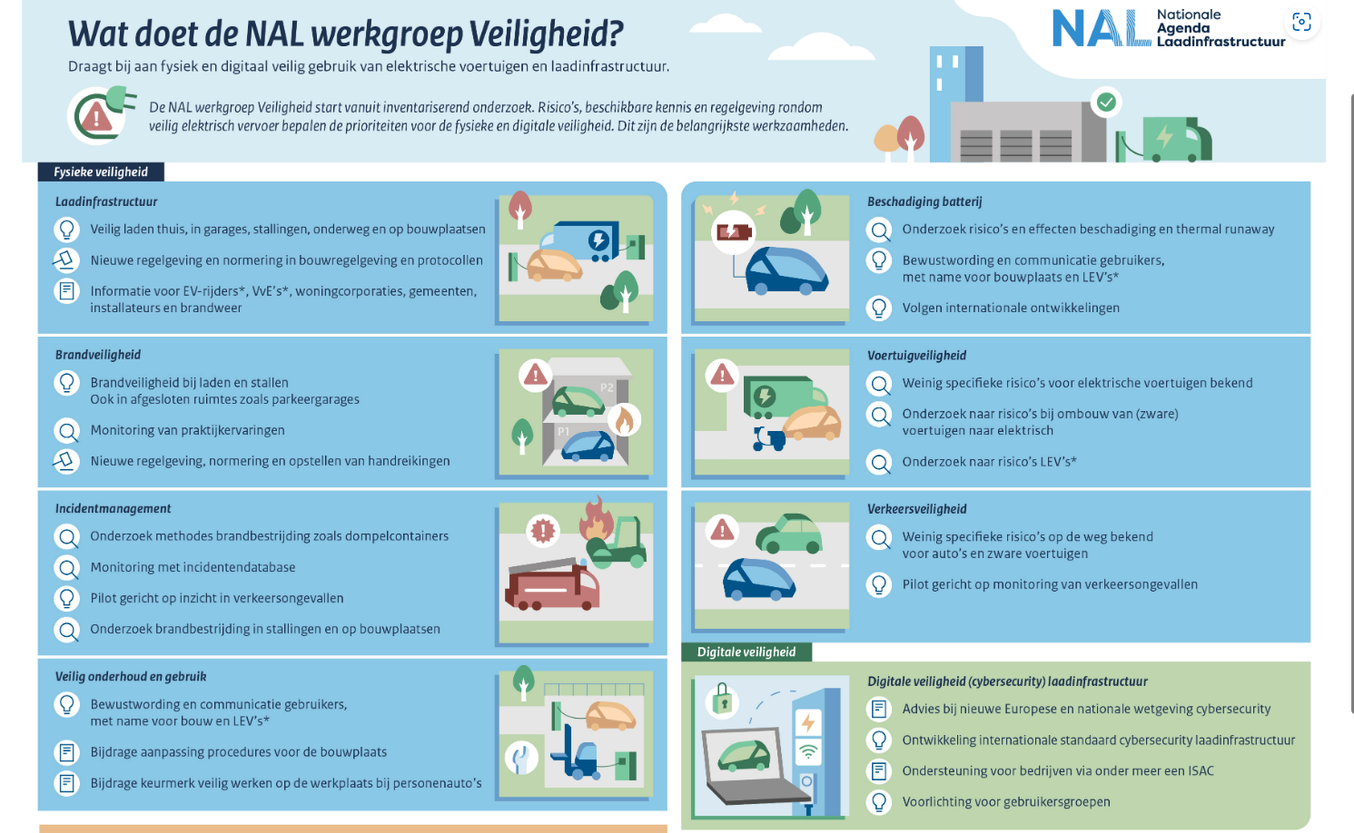

Slide 9
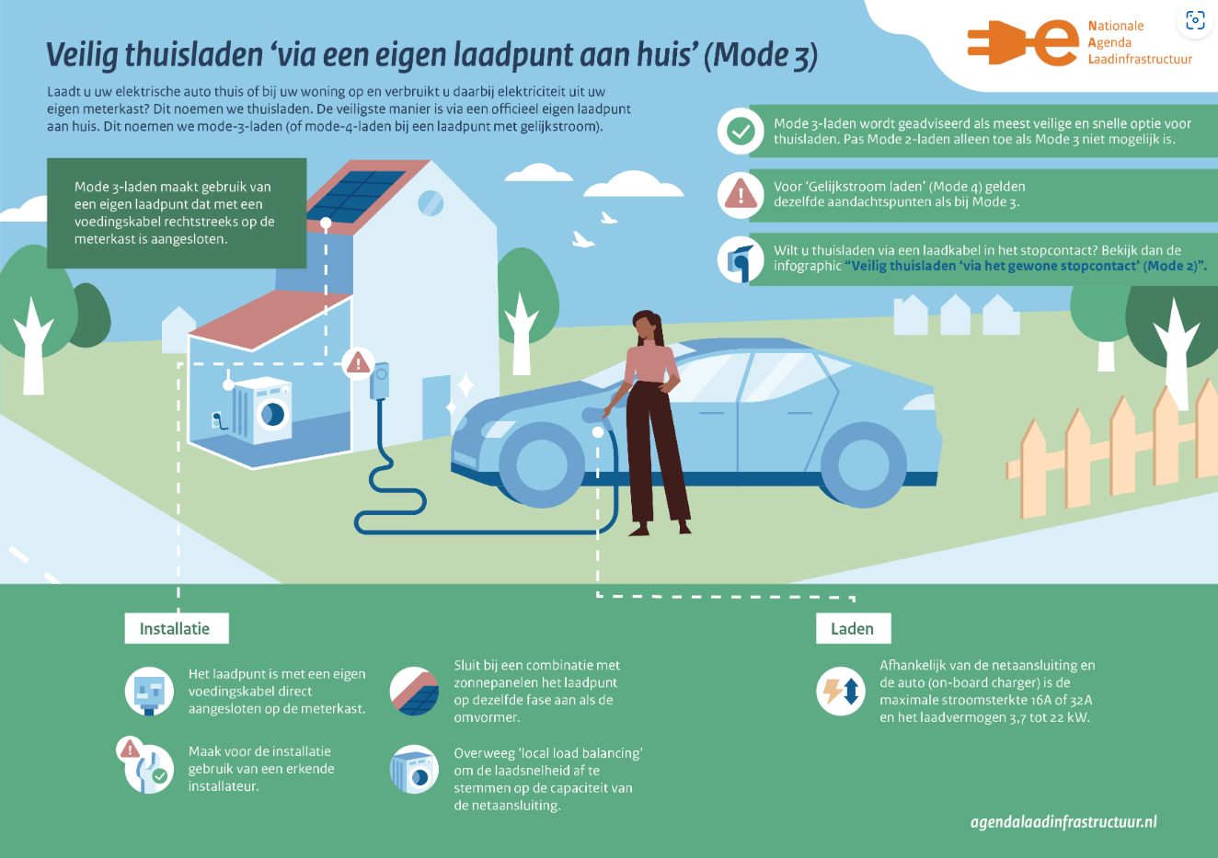
Laadinfrastructuur
Infographic thuisladen
Afwegingskader Verlengd Private Aansluitpunten
Wetgeving voor laadinfrastructuur in parkeergarages (Bbl)
Ontwikkeling EU richtlijn parkeergarages
Handreiking batterijwisselstations

Slide 11
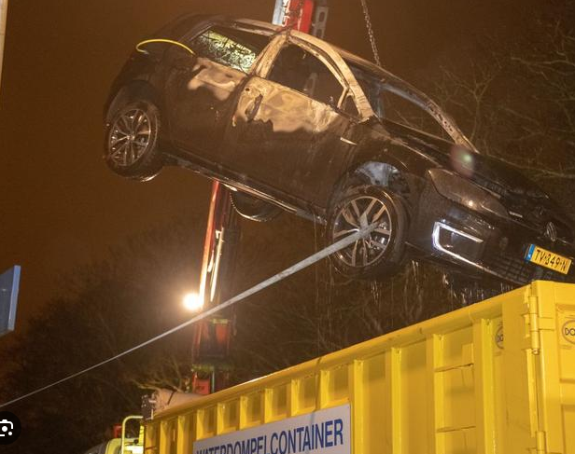
Brandveiligheid
Deelname aan de werkgroep EV voor NEN Norm 6067
Opzet database NIPV
Gesprekken met verzekeraars over laadinfrastructuur in parkeergarages
Programma zware ZE voertuigen (NIPV)

Slide 13
Incidentmanagement
Onderzoek dompelcontainers en alternatieven
Convenant bergingsbedrijven over de kosten en verdeling van werkzaamheden bij afhandeling EV incidenten

Slide 15
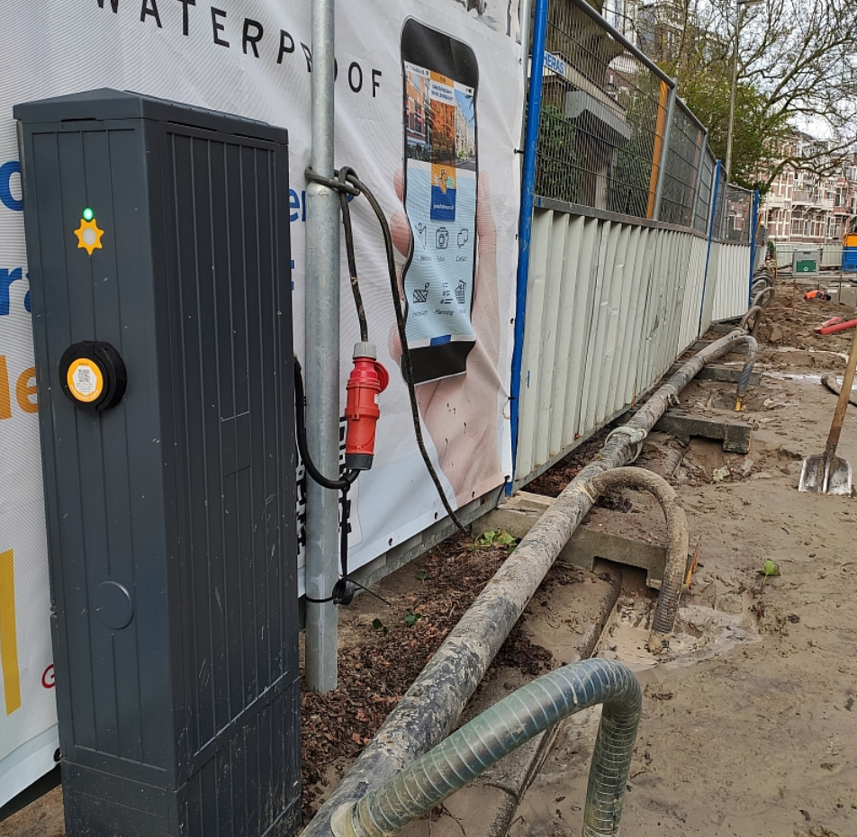
Onderhoud en gebruik
Veiligheidsrisico’s LEVs
Rapport veiligheid elektrisch rijden en laden in logistiek en bouw (DNV)
Handreiking voor gebruik van openbare laadpalen in de bouw

Slide 17
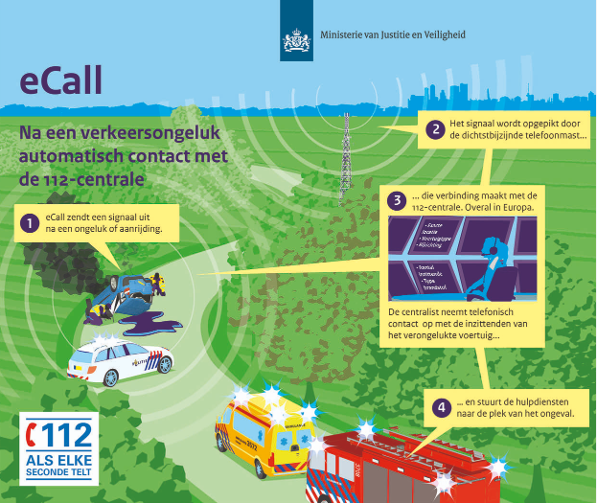
Voertuig en batterij
Agendering mogelijkheid van koppeling defecte batterij aan e-call system

Slide 19
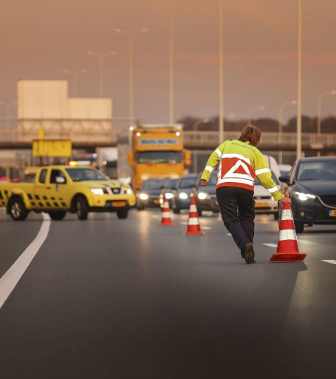
Verkeersveiligheid
Pilot RWS/NIPV data gericht op ongevallendata op de snelwegen. Uit pilot komen geen significante verschillen voor verkeersveiligheid en brand.
In gesprek om te kijken of de monitoring structureel gedaan kan worden.

Slide 20
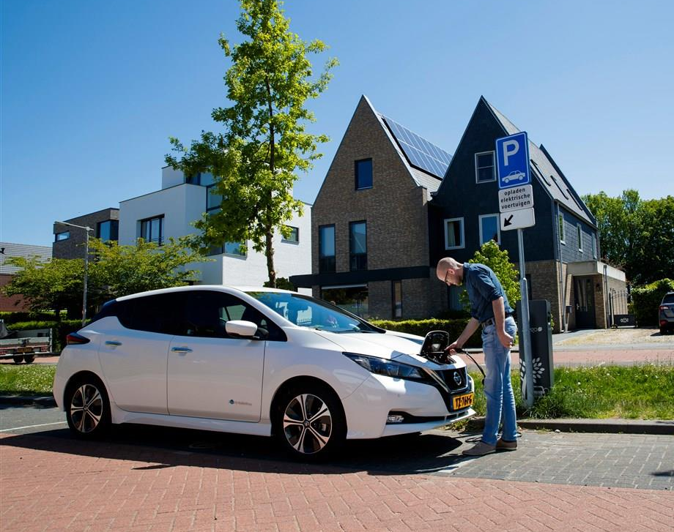
Vragen? suzan.reitsma@rvo.nl

